Slide 1

Помощник для школьников
Выполнили: Ледяев Егор
Никанкин Антон
Ну и конечно Stack Overflow

Slide 2
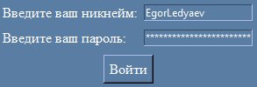
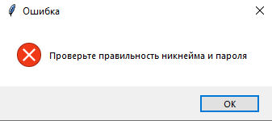
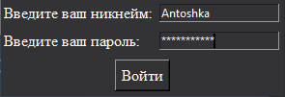
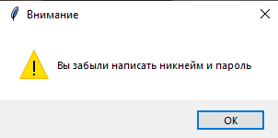
Авторизация в приложении

Slide 3


Конфигурация приложения
Смена шрифта и темы
1. Courier 2. Times New Roman

Slide 4
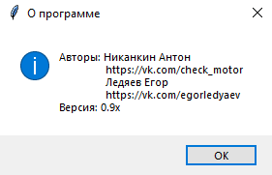

Раздел “О программе”

Slide 5
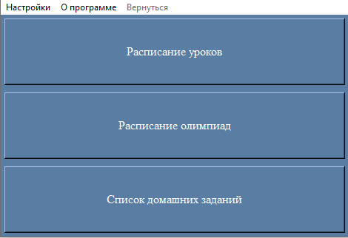
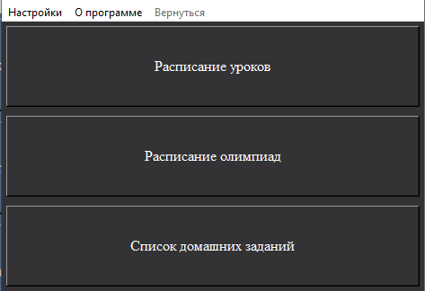
Основное меню

Slide 6
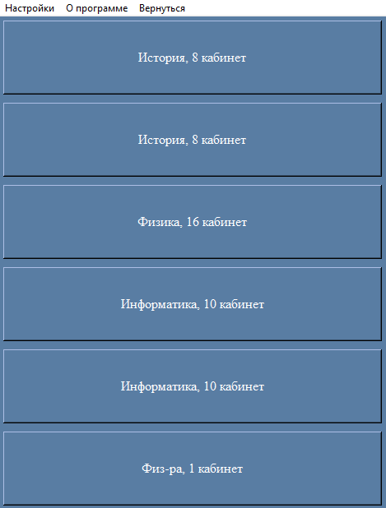
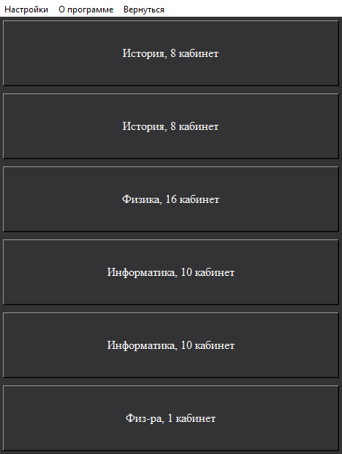
Расписание уроков

Slide 7
“Где же находится кабинет?”

Slide 8
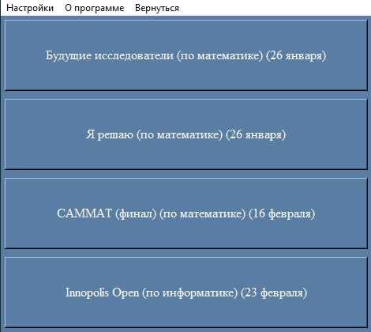
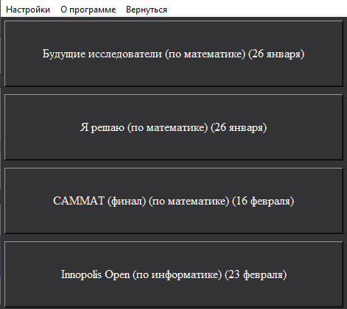
Расписание олимпиад

Slide 9
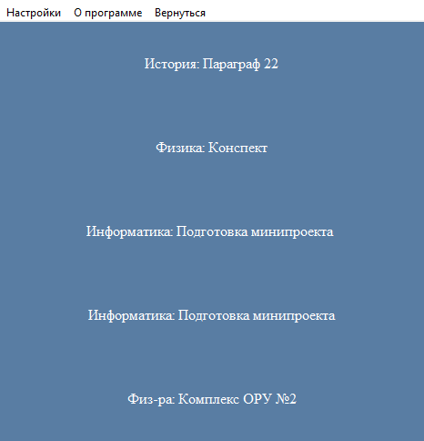
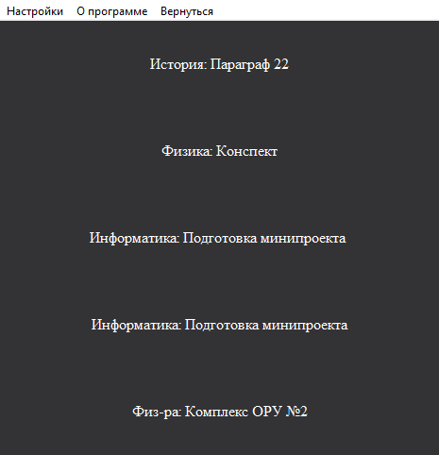
Список домашних заданий

Slide 10
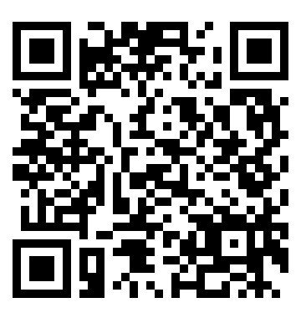
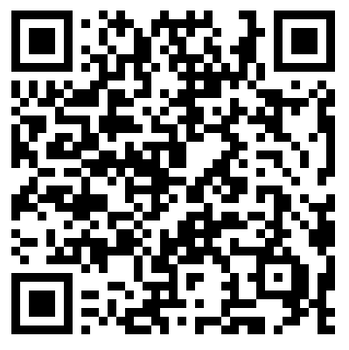
Ну и самое главное
Код: Скомпилированная программа:

